Slide 1
PREFEITURA MUNICIPAL DE CURITIBA
SECRETARIA MUNICIPAL DE ADMINISTRAÇÃO E RECURSOS HUMANOS
DESAFIOS DA IMPLANTAÇÃO DO e-SOCIAL

Slide 2
PREFEITURA MUNICIPAL DE CURITIBA
SECRETARIA MUNICIPAL DE ADMINISTRAÇÃO E RECURSOS HUMANOS
Administração Direta - Prefeitura Municipal de Curitiba
Administração Indireta
Fundação de Ação Social
Fundação Cultural de Curitiba
Instituto de Administração Publica
Instituto de Previdência dos Servidores do Município de Curitiba
Instituto Municipal de Turismo
Instituto de Pesquisa e Planejamento Urbano de Curitiba
Urbanização de Curitiba S.A
Companhia de Habitação Popular de Curitiba
Curitiba S.A.
Agência Curitiba de Desenvolvimento S/A

Slide 3
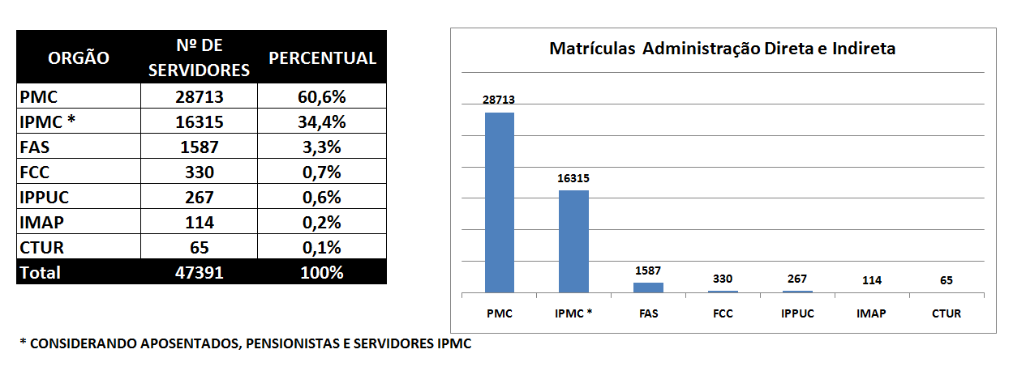
NÚMERO DE SERVIDORES POR ORGÃO:
PREFEITURA MUNICIPAL DE CURITIBA
SECRETARIA MUNICIPAL DE ADMINISTRAÇÃO E RECURSOS HUMANOS

Slide 4
NÚMERO DE SERVIDORES POR SECRETARIA:
PREFEITURA MUNICIPAL DE CURITIBA
SECRETARIA MUNICIPAL DE ADMINISTRAÇÃO E RECURSOS HUMANOS

Slide 5
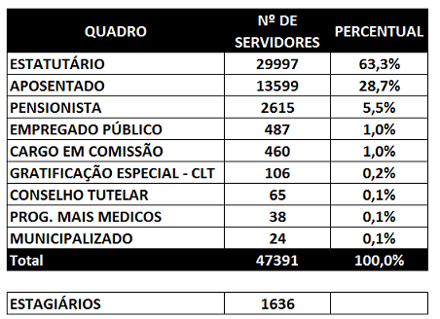
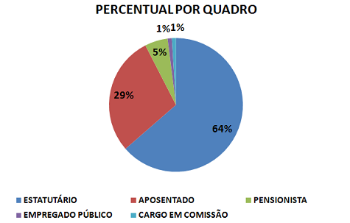
PREFEITURA MUNICIPAL DE CURITIBA
SECRETARIA MUNICIPAL DE ADMINISTRAÇÃO E RECURSOS HUMANOS

Slide 6
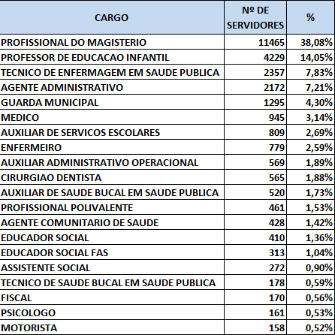
NÚMERO DE SERVIDORES POR CARGO:
PREFEITURA MUNICIPAL DE CURITIBA
SECRETARIA MUNICIPAL DE ADMINISTRAÇÃO E RECURSOS HUMANOS

Slide 7
PREFEITURA MUNICIPAL DE CURITIBA
SECRETARIA MUNICIPAL DE ADMINISTRAÇÃO E RECURSOS HUMANOS
O Decreto nº 8373/2014 instituiu o Sistema de Escrituração Digital das Obrigações Fiscais, Previdenciárias e Trabalhistas (eSocial) FEDERAL

Slide 8
PREFEITURA MUNICIPAL DE CURITIBA
SECRETARIA MUNICIPAL DE ADMINISTRAÇÃO E RECURSOS HUMANOS
Nota de Documentação Evolutiva - NDE 02/2018 – 16/07/2018
Alterações na estrutura dos eventos, inclusão de grupos e campos, exemplos:
SIAFI - Sistema Integrado de Administração Financeira do Governo Federal – retirada da obrigatoriedade
CBO – Classificação Brasileira de Ocupações referente a especialidade do cargo
Validação NIS trabalhador obrigatório
S-2200 (Cadastramento inicial do vinculo e admissão ingresso do trabalhador) - Informação do Teto Remuneratório, informação do sexo dos dependentes e indicar se tem fins - obrigatório para vinculo RPPS

Slide 9
PREFEITURA MUNICIPAL DE CURITIBA
SECRETARIA MUNICIPAL DE ADMINISTRAÇÃO E RECURSOS HUMANOS
Resolução CGES nº 19, de 21 de agosto de 2018
Art. 1º Instituir o Grupo de Trabalho Técnico de Órgãos Públicos, com o propósito de contribuir para a implantação do Sistema de Escrituração Digital das Obrigações Fiscais, Previdenciárias e Trabalhistas (eSocial) pelos Órgãos Públicos.
Parágrafo único. Para a consecução dos seus objetivos, o Grupo de Trabalho Técnico deverá, dentre outros:
I - avaliar a adequação das regras de negócio, do leiaute e do Manual de Orientação do eSocial às características da Administração Pública e propor o seu aperfeiçoamento;
II - participar da realização de testes e validação do eSocial;
III - trocar experiências relativas à implantação do sistema;
IV - colaborar na capacitação dos interessados;
V - auxiliar na resposta de dúvidas e questionamentos;

Slide 10
PREFEITURA MUNICIPAL DE CURITIBA
SECRETARIA MUNICIPAL DE ADMINISTRAÇÃO E RECURSOS HUMANOS
Resolução Comitê Diretivo do eSocial nº 5, de 02 de outubro de 2018
Art. 2º O início da obrigatoriedade de utilização do eSocial dar-se-á:
IV - em janeiro de 2020, para o 4º grupo, que compreende os entes públicos, integrantes do “Grupo 1 - Administração Pública” e as organizações internacionais, integrantes do “Grupo 5 - Organizações Internacionais e Outras Instituições Extraterritoriais”, ambas do Anexo V da Instrução Normativa RFB nº 1.634, de 2016

Slide 11
PREFEITURA MUNICIPAL DE CURITIBA
SECRETARIA MUNICIPAL DE ADMINISTRAÇÃO E RECURSOS HUMANOS
§ 1º A prestação das informações dos eventos relativos à Saúde e Segurança do Trabalhador (SST) deverá ocorrer a partir de:
V - janeiro de 2021, pelos empregadores e contribuintes a que se refere o inciso IV do caput (4º grupo).

Slide 12
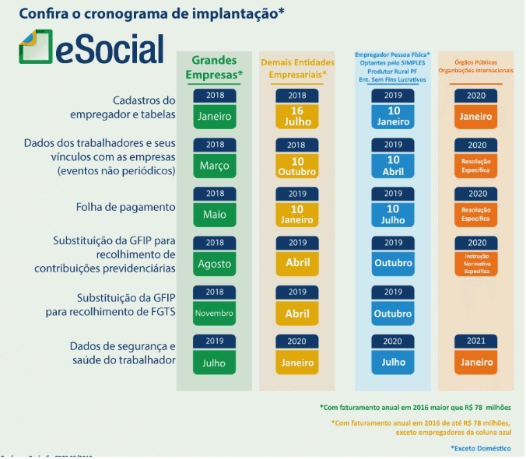
PREFEITURA MUNICIPAL DE CURITIBA
SECRETARIA MUNICIPAL DE ADMINISTRAÇÃO E RECURSOS HUMANOS

Slide 13
PREFEITURA MUNICIPAL DE CURITIBA
SECRETARIA MUNICIPAL DE ADMINISTRAÇÃO E RECURSOS HUMANOS
RESOLUÇÃO DO COMITÊ GESTOR DO ESOCIAL nº 19, DE 09 DE NOVEMBRO DE 2018
“Art. 1° Aprovar a versão 2.5 do leiaute do eSocial, disponível no sítio eletrônico do eSocial na Internet”
Incorporou as notas técnicas 01 a 09 e a Nota de Documentação Evolutivas NDE 01/2018 -SST
Versão atual é 2.4.02
Ainda não foi publicado o manual de orientações do eSocial – MOS da versão 2.5

Slide 14
PREFEITURA MUNICIPAL DE CURITIBA
SECRETARIA MUNICIPAL DE ADMINISTRAÇÃO E RECURSOS HUMANOS
RESOLUÇÃO DO COMITÊ GESTOR DO ESOCIAL nº 19, DE 09 DE NOVEMBRO DE 2018
Layout versão 2.5 do leiaute do eSocial algumas alterações:
CPF dos dependentes independentemente da idade
Novo tipo de contrato de trabalho - prazo determinado por ocorrência de um fato ( criado o campo para inclusão do fato)
Tabela 29 – treinamento e capacitação SST- incluído o exercício simulado do plano de emergência e combate ao incêndio

Slide 15
PREFEITURA MUNICIPAL DE CURITIBA
SECRETARIA MUNICIPAL DE ADMINISTRAÇÃO E RECURSOS HUMANOS
RESOLUÇÃO DO COMITÊ GESTOR DO ESOCIAL nº 19, DE 09 DE NOVEMBRO DE 2018
Layout versão 2.5 do leiaute do eSocial algumas alterações:
Campo para inclusão do nome do ambiente de trabalho no evento S-1060 campo 18
Novo campo exame toxicológico para motorista profissional quando se recusar a fazer o exame no desligamento

Slide 16
PREFEITURA MUNICIPAL DE CURITIBA
SECRETARIA MUNICIPAL DE ADMINISTRAÇÃO E RECURSOS HUMANOS
RESOLUÇÃO DO COMITÊ GESTOR DO ESOCIAL nº 19, DE 09 DE NOVEMBRO DE 2018
Layout versão 2.5 do leiaute do eSocial algumas alterações:
Dois eventos novos criados no layout o eSocial com todas as informações que ainda não constavam para FGTS, como data de vencimento, lotação tributária, data de admissão e demissão, motivo do desligamento,
base de calculo e valor do deposito do FGTS
Informação FGTS por trabalhador (S-5003)
Informação FGTS consolidadas por contribuinte (S-5013)

Slide 17
PREFEITURA MUNICIPAL DE CURITIBA
INTEGRADOR
QUALIFICAÇÃO CADASTRAL
PARAMETRIZAÇÃO TABELAS
PROCESSOS

Slide 18
PREFEITURA MUNICIPAL DE CURITIBA
SECRETARIA MUNICIPAL DE ADMINISTRAÇÃO E RECURSOS HUMANOS
INTEGRADOR
SISTEMA DE MENSAGERIA – TROCA DE ARQUIVOS ENTRE O ORGÃO e eSocial – ainda não foi disponibilizado pelo eSocial o ambiente de testes
Prazo de Implantação da NDE 02/2018
Produção Restrita (Homologação): 05/11/2018
Produção: 14/01/2019

Slide 19
PREFEITURA MUNICIPAL DE CURITIBA
SECRETARIA MUNICIPAL DE ADMINISTRAÇÃO E RECURSOS HUMANOS
INTEGRADOR
TIPO DE TOKEN – ASSINATURA DIGITAL - Os certificados digitais usados no eSocial deverão estar habilitados para a função de assinatura digital, respeitando a Política do Certificado, podendo fazer uso da Procuração Eletrônica da Receita ou da Caixa.
A1: utilizado para assinar eletronicamente documentos e fazer transações. É um arquivo de identificação gerado e armazenado no próprio computador, o que facilita a sua utilização.
A3: Trata-se de um microchip ou pendrive externo de identificação - CNPJ

Slide 20
PREFEITURA MUNICIPAL DE CURITIBA
SECRETARIA MUNICIPAL DE ADMINISTRAÇÃO E RECURSOS HUMANOS
QUALIFICAÇÃO CADASTRAL
APROXIMADAMENTE 94 % DOS SERVIDORES ESTÃO COM A QUALIFICAÇÃO CADASTRAL CORRETA
CONSULTA QUALIFICAÇÃO CADASTRAL SEMANALMENTE ATRAVÉS DE LOTE NO SITE eSocial
INCLUSÃO DA QUALIFICAÇÃO CADASTRAL NOS EDITAIS DE CONCURSOS
INCLUSÃO DA QUALIFICAÇÃO CADASTRAL NOS CADASTROS DE FORNECEDORES
RECADASTRAMENTO DOS SERVIDORES, ATUALIZAÇÃO DE DADOS DE CPF DE DEPENDENTES, CNH DE MOTORISTAS, ALÉM NOME, ENDEREÇO, ...

Slide 21
PREFEITURA MUNICIPAL DE CURITIBA
SECRETARIA MUNICIPAL DE ADMINISTRAÇÃO E RECURSOS HUMANOS
QUALIFICAÇÃO CADASTRAL
QUALIFICAÇÃO CADASTRAL - Esocial | ago/17 |  | mar/18 |  | jul/18 |  | set/18 |  | nov/18
CADASTRO OK | 21.714 | 79,61% | 22.373 | 82,03% | 24.585 | 90,14% | 25.540 | 93,64% | 25.674 | 94,13%
NIS INVÁLIDO | 0 | 0,00% | 0 | 0,00% | 0 | 0,00% | 0 | 0,00% | 0 | 0,00%
CPF INVÁLIDO | 0 | 0,00% | 0 | 0,00% | 0 | 0,00% | 0 | 0,00% | 0 | 0,00%
NOME INVÁLIDO | 0 | 0,00% | 0 | 0,00% | 0 | 0,00% | 0 | 0,00% | 0 | 0,00%
DATA NASCIMENTO INVALIDA | 0 | 0,00% | 0 | 0,00% | 0 | 0,00% | 0 | 0,00% | 0 | 0,00%
NIS INCONSISTENTE* | 478 | 1,75% | 368 | 1,35% | 82 | 0,30% | 50 | 0,18% | 50 | 0,18%
DTA NASCIMENTO DIVERGENTE CNIS** | 186 | 0,68% | 141 | 0,52% | 100 | 0,37% | 72 | 0,26% | 61 | 0,22%
NIS COM ÓBITO** | 4 | 0,01% | 2 | 0,01% | 1 | 0,00% | 1 | 0,00% | 1 | 0,00%
CPF DIVERGENTE NO CNIS** | 978 | 3,59% | 747 | 2,74% | 421 | 1,54% | 327 | 1,20% | 289 | 1,06%
CPF NÃO PREENCHIDO NO CNIS***** | 2.088 | 7,66% | 1.676 | 6,15% | 802 | 2,94% | 368 | 1,35% | 301 | 1,10%
CPF NÃO CADASTRADO | 0 | 0,00% | 0 | 0,00% | 0 | 0,00% | 0 | 0,00% | 0 | 0,00%
CPF NULO | 0 | 0,00% | 0 | 0,00% | 0 | 0,00% | 0 | 0,00% | 0 | 0,00%
CPF CANCELADO | 0 | 0,00% | 0 | 0,00% | 1 | 0,00% | 1 | 0,00% | 1 | 0,00%
CPF SUSPENSO****** | 2 | 0,01% | 5 | 0,02% | 4 | 0,01% | 2 | 0,01% | 1 | 0,00%
DTA NASCIMENTO DIVERGENTE CPF*** | 50 | 0,18% | 39 | 0,14% | 7 | 0,03% | 2 | 0,01% | 2 | 0,01%
NOME DIVERGENTE CPF*** | 2.674 | 9,80% | 1.903 | 6,98% | 1.210 | 4,44% | 644 | 2,36% | 493 | 1,81%
NIS NÃO INFORMADO***** | 21 | 0,08% | 20 | 0,07% | 17 | 0,06% | 16 | 0,06% | 15 | 0,05%
TOTAL DA CONSULTA - PMC | 27.600 | 100,00% | 27.274 | 100,00% | 27.229 | 100,00% | 27.022 | 100,00% | 26.887 | 100,00%
TOTAL DE CPF/NIS PARA CORREÇÃO | 6.481 | 20,39% | 4.901 | 17,97% | 2.645 | 9,86% | 1.483 | 6,36% | 1.214 | 5,87%

Slide 22
PARAMETRIZAÇÃO DE EVENTOS E TABELAS
Eventos Iniciais e de Tabelas
Validação dos CBO´s, definição de Acumulação de Cargos, Contagem Especial e Dedicação Exclusiva. (S-1030)
Tabela de Rubricas - parametrizações, conforme NDE nº 02/2018, Teto Remuneratório e Abono de Permanência Definição sobre criação de novos eventos. (S-1010) – eventos afastamentos – Natureza das Rubricas
Tabela de Processos Administrativos/Judiciais - Tela para inclusão das informações (S-1070)

Slide 23
PARAMETRIZAÇÃO DE EVENTOS E TABELAS
Eventos Eventos Não Periódicos
Inclusão do Nº da Certidão de Óbito da Pessoa. (S-2250) – Integração de sistemas
Em caso de reintegração por determinação judicial, preencher com o número do processo. (S-2298) inclusão de campos
Identificar se o servidor entrou pelo sistema de cotas, indicar se o provimento foi através de processo judicial (S-2200)

Slide 24
PARAMETRIZAÇÃO DE EVENTOS E TABELAS
Eventos Periódicos
RRA – Rendimentos Recebidos Acumuladamente (S-1200)
Eventos Saúde e Segurança no Trabalho
Comunicação de Acidente de Trabalho
Monitoramento da saúde do trabalhador
Condições Ambientais do Trabalho - Fatores de Risco
Exame Toxicológico do Motorista Profissional*
Treinamentos, Capacitações e Exercícios Simulados*
* Evento criado na NDE nº 01/2018

Slide 25
Ações a desenvolver SST
AÇÕES A DESENVOLVER
1 - Desenvolver cadastro no meta4 dos sistemas de :
Programa de Avaliação Ambiental-PAA . Equivalente público do PPRA (Programa de Prevenção de Riscos Ambientais);
Programa de Avaliação e Controle da Saúde do Servidor-PACSS. Equivalente público do PCMSO (Programa de Controle Médico e Saúde Ocupacional);- sistema paralelo
2 - Implementar melhorias no cadastro de exames médicos ocupacionais; ( ficha médica, incluir campo de resultados de exames complementares, toxicológicos)

Slide 26
Ações a desenvolver SST
AÇÕES A DESENVOLVER
3- Implementar melhorias no registro de Acidentes de Trabalho; ( parametrização dos eventos com esocial)
4 - Implementar melhorias no registro de gratificação de riscos de vida/insalubridade; ; (parametrização dos eventos com esocial)
5 - Implementar melhorias no registro de afastamentos dos servidores;
(parametrização dos eventos com esocial)
7- Implementar /Cadastrar na ficha funcional do servidor, as capacitações previstas para o trabalho.

Slide 27
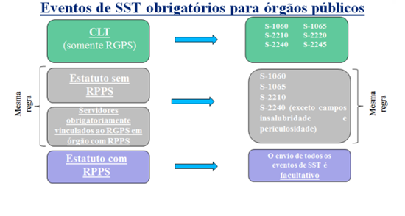
18.1 Eventos de SST no âmbito dos órgãos públicos
Órgão público cujos servidores estatutários estejam vinculados a um RPPS: não há obrigatoriedade de envio dos eventos de SST.

Slide 28
Definição de Processos
Estagiários
Licença Tratamento de Saúde
Pagamentos Retroativos CLTs vs Estatutários
Apuração do Período de Frequência CLTs vs Estatutários

Slide 29
Definição de Processos
Estagiários
04.19 - (01/03/2018) Como informar o evento S-2300 na seguinte situação: empresa concedente de estágio contrata agente de integração, a qual paga a bolsa estágio para o estagiário. A empresa concedente de estágio, por sua vez, paga uma NF para o agente de integração. Quem deverá informar o estagiário no registro S-2300?
O evento S-2300 deverá ser informado pela empresa concedente de estágio, independentemente da sua relação civil com o agente de integração. Da mesma forma, deverá informar os eventos S-1200 (remuneração) e S-1210 (pagamento).

Slide 30
Definição de Processos
Estagiários

Slide 31
Definição de Processos
Pagamento de LTS
Os servidores que se afastam por mais de 30 dias para Licença Tratamento de Saúde e Licença Maternidade são pagos pelo (RPPS) Instituto de Previdência dos Servidores Municipais – IPMC através de empenhos encaminhados, com implantação do eSocial, estes servidores afastados deverão sair da folha do Municipio e passar para folha de pagamento do IPMC que será responsável pelo envio dos arquivos do eSocial.

Slide 32
Definição de Processos
Apuração do Período de Frequência CLTs vs Estatutários
Para os Empregados Públicos regidos pela CLT o pagamento deve ser efetuado até o 05 dia útil do mês posterior e o prazo de envio para o eSocial é dia 07, não haveria tempo hábil para o processamento e pagamento da folha e envio dos arquivos para o eSocial, e ainda a Freqüência a ser apurada deve ser de 01 a 30, atualmente utilizamos o mesmo período de apuração de Freqüência dos Estatutários, solução seria ou abrir uma folha especifica para Empregados Públicos ou efetuar uma folha complementar com o mesmo mês de competência para pagar as diferenças

Slide 33
Definição de Processos
Pagamentos Retroativos CLT vs Estatutários
Foi incluído um campo no evento S-1202 - Remuneração do Trabalhador vinculado a Regime Próprio de Previdência Social – RPPS que permite a inclusão de pagamentos de períodos anteriores, mas somente para os vinculados ao RPPS, para o regime CLT deve-se lançar cada desconto no mês de competência

Slide 34
PREFEITURA MUNICIPAL DE CURITIBA
SECRETARIA MUNICIPAL DE ADMINISTRAÇÃO E RECURSOS HUMANOS
Prioridades:
Definir a necessidade criação de eventos específicos por Natureza de Rubrica (Tipos de Afastamentos)
Envio das Informações dos Estagiários
Migração da folha dos servidores em LTS e Licença Maternidade para o IPMC
Implementação do RRA – Rendimento Recebidos Acumuladamente
Testar os arquivos no ambiente de homologação

Slide 35
Obrigado
hyoshioka@smrh.curitiba.pr.gov.br

